Slide 1



Slide 2


BÀI 5
EM CÓ XINH KHÔNG?
BÀI 5
TIẾT 1 – 2
ĐỌC

Slide 3

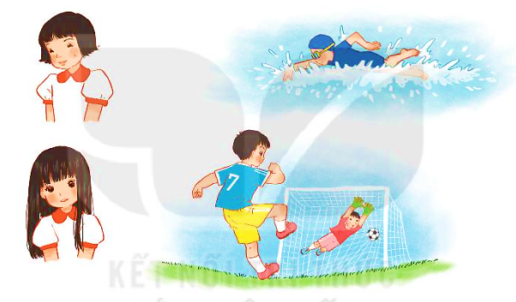
BÀI 5
EM CÓ XINH KHÔNG?
BÀI 5
Em thích được khen về điều gì?

Slide 4
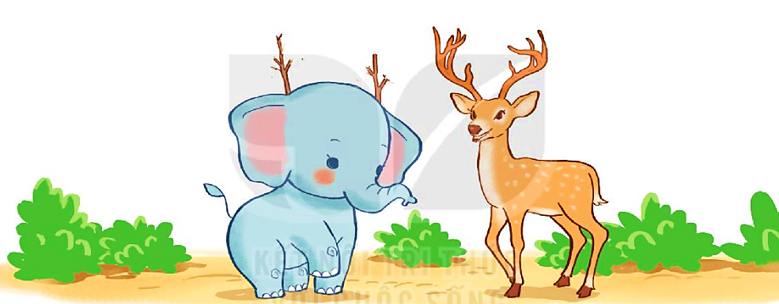
BÀI 5
EM CÓ XINH KHÔNG?
BÀI 5
Tranh vẽ những gì?

Slide 5

Thứ hai ngày 20 tháng 9 năm 2021
Đọc
Bài 5 : Em có xinh không?

Slide 6
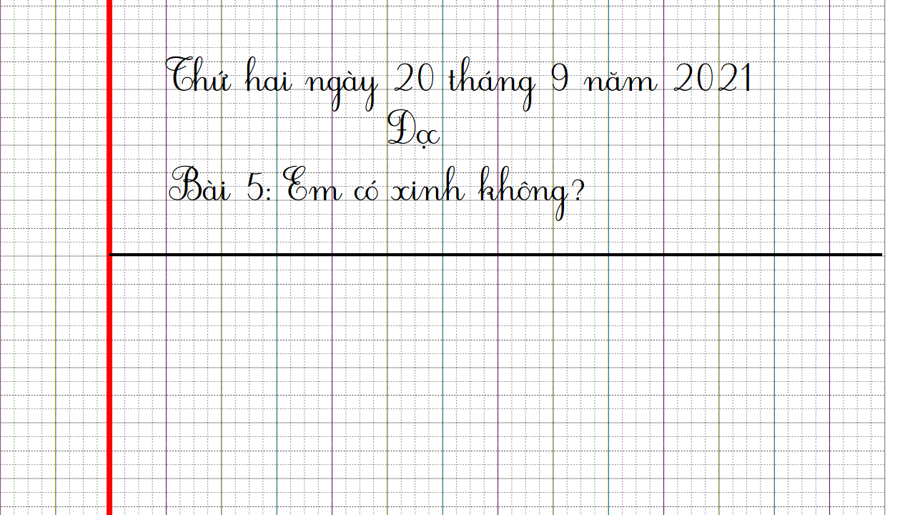

Slide 7



ĐỌC
Em có xinh không?
Voi em thích mặc đẹp và thích được khen xinh. Ở nhà, voi em luôn hỏi anh: “Em có xinh không?”. Voi anh bao giờ cũng khen: “Em xinh lắm!”
Một hôm, gặp hươu, voi em hỏi:
- Em có xinh không?
Hươu ngắm voi rồi lắc đầu:
- Chưa xinh lắm vì em không có đôi sừng giống anh.
Nghe vậy, voi nhặt vài cành cây khô, gài lên đầu rồi đi tiếp.
Gặp dê, voi hỏi:
- Em có xinh không?
- Không, vì cậu không có bộ râu giống tôi.
Voi liền nhổ một khóm cỏ dại bên đường, gắn vào cằm rồi về nhà.
Về nhà với đôi sừng và bộ râu giả, voi em hớn hở hỏi anh:
- Em có xinh hơn không?
Voi anh nói:
- Trời ơi, sao em lại thêm sừng và râu thế này? Xấu lắm!
Voi em ngắm mình trong gương và thấy xấu thật. Sau khi bỏ sừng và râu đi, voi em thấy mình xinh đẹp hẳn lên. Giờ đây, voi em hiểu rằng mình chỉ xinh đẹp khi đúng là voi.
(Theo Voi em đi tìm tự tin)

Slide 8
ĐỌC
Em có xinh không?
Voi em thích mặc đẹp và thích được khen xinh. Ở nhà, voi em luôn hỏi anh: “Em có xinh không?”. Voi anh bao giờ cũng khen: “Em xinh lắm!”
Một hôm, gặp hươu, voi em hỏi:
- Em có xinh không?
Hươu ngắm voi rồi lắc đầu:
- Chưa xinh lắm vì em không có đôi sừng giống anh.
Nghe vậy, voi nhặt vài cành cây khô, gài lên đầu rồi đi tiếp.
Gặp dê, voi hỏi:
- Em có xinh không?
- Không, vì cậu không có bộ râu giống tôi.
Voi liền nhổ một khóm cỏ dại bên đường, gắn vào cằm rồi về nhà.
Về nhà với đôi sừng và bộ râu giả, voi em hớn hở hỏi anh:
- Em có xinh hơn không?
Voi anh nói:
- Trời ơi, sao em lại thêm sừng và râu thế này? Xấu lắm!
Voi em ngắm mình trong gương và thấy xấu thật. Sau khi bỏ sừng và râu đi, voi em thấy mình xinh đẹp hẳn lên. Giờ đây, voi em hiểu rằng mình chỉ xinh đẹp khi đúng là voi.
(Theo Voi em đi tìm tự tin)

Slide 9
ĐỌC
“Em xinh lắm!”
Em có xinh không?
- Chưa xinh lắm vì em không có đôi sừng giống anh.
- Không, vì cậu không có bộ râu giống tôi.

Slide 10
ĐỌC
Em có xinh không?
Voi em thích mặc đẹp và thích được khen xinh. Ở nhà, voi em luôn hỏi anh: “Em có xinh không?”. Voi anh bao giờ cũng khen: “Em xinh lắm!”
Một hôm, gặp hươu, voi em hỏi:
- Em có xinh không?
Hươu ngắm voi rồi lắc đầu:
- Chưa xinh lắm vì em không có đôi sừng giống anh.
Nghe vậy, voi nhặt vài cành cây khô, gài lên đầu rồi đi tiếp.
Gặp dê, voi hỏi:
- Em có xinh không?
- Không, vì cậu không có bộ râu giống tôi.

Slide 11
ĐỌC
Em có xinh không?
Voi liền nhổ một khóm cỏ dại bên đường, gắn vào cằm rồi về nhà.
Về nhà với đôi sừng và bộ râu giả, voi em hớn hở hỏi anh:
- Em có xinh hơn không?
Voi anh nói:
- Trời ơi, sao em lại thêm sừng và râu thế này? Xấu lắm!
Voi em ngắm mình trong gương và thấy xấu thật. Sau khi bỏ sừng và râu đi, voi em thấy mình xinh đẹp hẳn lên. Giờ đây, voi em hiểu rằng mình chỉ xinh đẹp khi đúng là voi.
(Theo Voi em đi tìm tự tin)

Slide 12
ĐỌC
Em có xinh hơn không?
- Trời ơi, sao em lại thêm sừng và râu thế này? Xấu lắm!

Slide 13

ĐỌC
Từ ngữ
khóm cỏ dại
: một nhóm cỏ dại đứng chụm vào nhau.

Slide 14
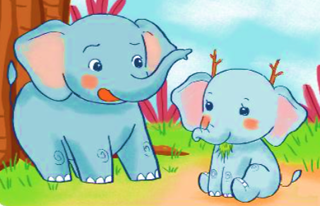
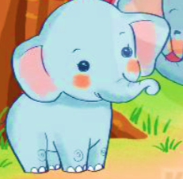
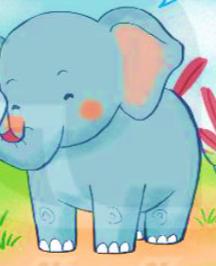
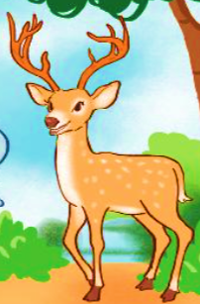
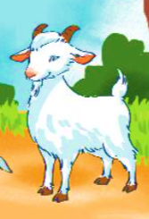
TRẢ LỜI CÂU HỎI
1. Voi em đã hỏi voi anh, hươu và dê điều gì?
Em có xinh không?
2. Voi em nhận được những câu trả lời như thế nào?
a. Voi anh nói:
b. Hươu nói:
→ “Em xinh lắm!”
→ “Chưa xinh lắm vì em không có đôi sừng giống anh.”
c. Dê nói:
→ “Không, vì cậu không có bộ râu giống tôi.”

Slide 15

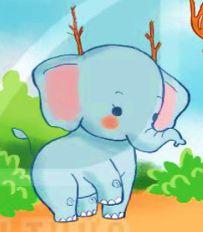
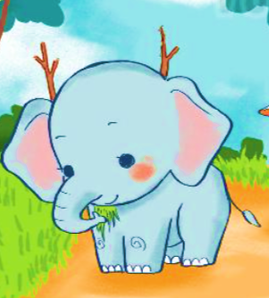
Sau khi nghe hươu và dê nói, voi em đã làm gì cho mình xinh hơn?
→ Sau khi nghe hươu nói, voi em đã nhặt vài cành cây khô rồi gài lên đầu.
→ Sau khi nghe dê nói, voi em đã nhổ một khóm cỏ dại bên đường và gắn vào cằm.
Trước sự thay đổi của voi em, voi anh đã nói gì?
→ Trước sự thay đổi của voi em, voi anh đã nói: “Trời ơi, sao em lại thêm sừng và râu thế này? Xấu lắm!”

Slide 16
3. Cuối cùng, voi em đã làm theo lời khuyên của ai? Kết quả như thế nào?
→ Cuối cùng, voi em đã làm theo lời khuyên của voi anh. Sau khi bỏ sừng và râu đi, voi em thấy mình xinh đẹp hẳn lên.
4. Em học được điều gì từ câu chuyện của voi em?
Mình chỉ xinh đẹp khi là chính mình. Hãy tự tin vào vẻ đẹp của bản thân.

Slide 17
LUYỆN ĐỌC LẠI
Em có xinh không?
Voi em thích mặc đẹp và thích được khen xinh. Ở nhà, voi em luôn hỏi anh: “Em có xinh không?”. Voi anh bao giờ cũng khen: “Em xinh lắm!”
Một hôm, gặp hươu, voi em hỏi:
- Em có xinh không?
Hươu ngắm voi rồi lắc đầu:
- Chưa xinh lắm vì em không có đôi sừng giống anh.
Nghe vậy, voi nhặt vài cành cây khô, gài lên đầu rồi đi tiếp.
Gặp dê, voi hỏi:
- Em có xinh không?
- Không, vì cậu không có bộ râu giống tôi.
Voi liền nhổ một khóm cỏ dại bên đường, gắn vào cằm rồi về nhà.
Về nhà với đôi sừng và bộ râu giả, voi em hớn hở hỏi anh:
- Em có xinh hơn không?
Voi anh nói:
- Trời ơi, sao em lại thêm sừng và râu thế này? Xấu lắm!
Voi em ngắm mình trong gương và thấy xấu thật. Sau khi bỏ sừng và râu đi, voi em thấy mình xinh đẹp hẳn lên. Giờ đây, voi em hiểu rằng mình chỉ xinh đẹp khi đúng là voi.
(Theo Voi em đi tìm tự tin)

Slide 18
LUYỆN TẬP
1. Những từ ngữ nào sau đây chỉ hoạt động của voi em?
2. Nếu là voi anh, em sẽ nói gì sau khi voi em bỏ sừng và râu?
→ Em xinh lắm! Hãy luôn tự tin vào chính mình nhé!

Slide 19

BÀI 5
EM CÓ XINH KHÔNG?
BÀI 5
TIẾT 3
VIẾT

Slide 20
Thứ hai ngày 20 tháng 9 năm 2021
Viết
Chữ hoa B

Slide 21
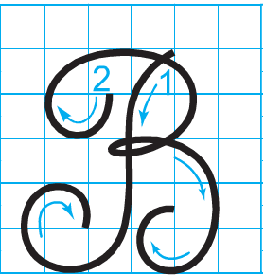
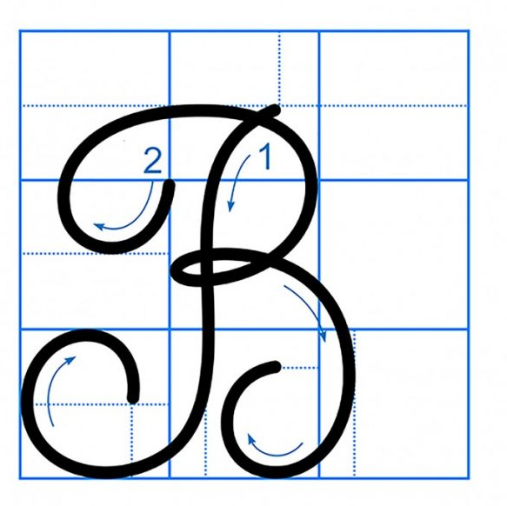
CHỮ HOA B
Viết chữ hoa B

Slide 22
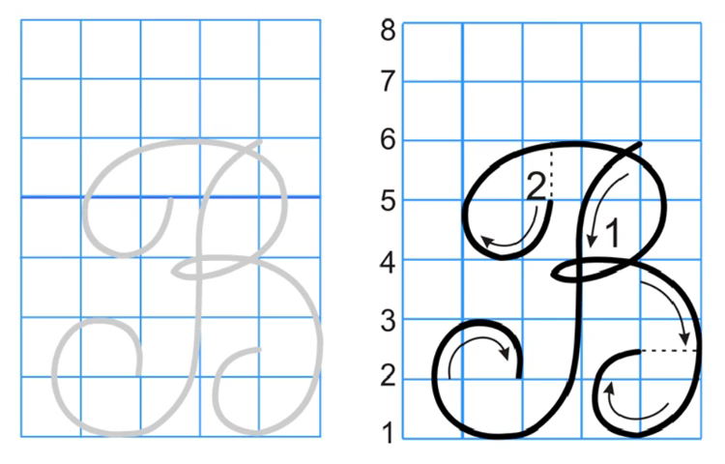
Viết chữ hoa B (cỡ vừa)

Slide 23
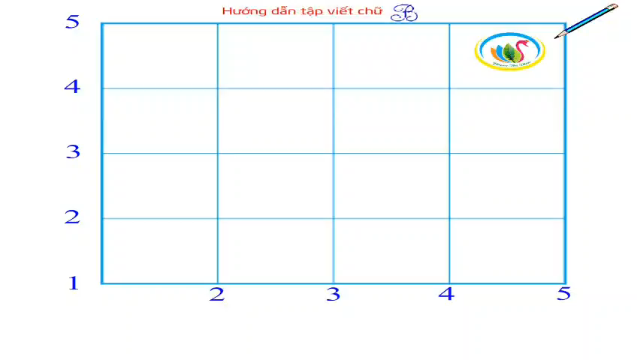
Viết chữ hoa B (cỡ nhỏ)

Slide 24

VIẾT ỨNG DỤNG
Bạn χǩ chia sẻ ngĠ λǽi.
a. Chữ cái nào được viết hoa?
b. Khoảng cách giữa các chữ ghi tiếng như thế nào?
c. Những chữ cái nào cao 2.5 li ?
→ Chữ B.
→ Khoảng cách giữa các chữ ghi tiếng là 1 con chữ o.
→ Chữ B, b, h, g.

Slide 25

LUYỆN VIẾT VỞ
Học sinh viết vào vở Tập viết 2 tập một

Slide 26

BÀI 5
EM CÓ XINH KHÔNG?
BÀI 5
TIẾT 4
NÓI VÀ NGHE

Slide 27
Thứ hai ngày 20 tháng 9 năm 2021
Nói và nghe
Kể chuyện : Em có xinh không?

Slide 28
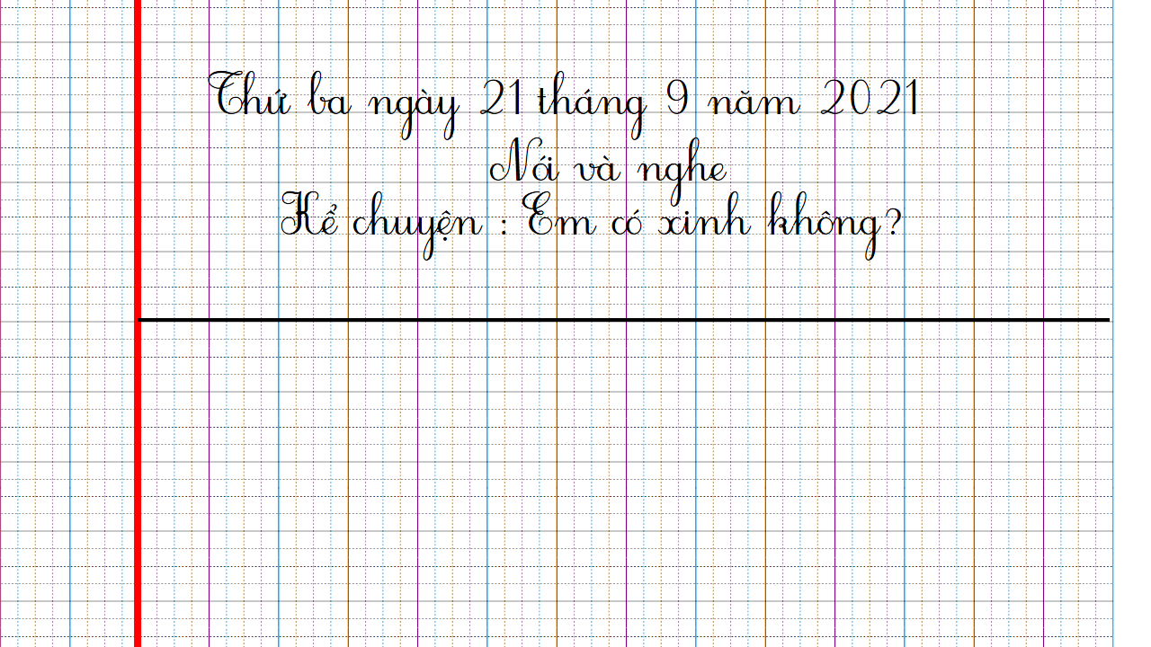

Slide 29
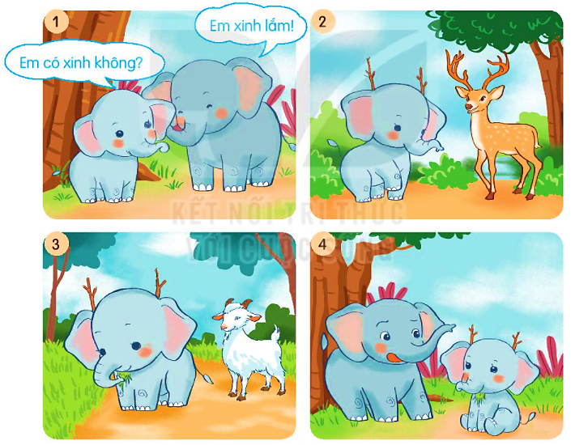
1. Quan sát tranh, nói tên các nhân vật và sự việc được thể hiện trong tranh.
voi em
voi anh
hươu
voi em
Voi em hỏi chuyện hươu. Sau khi nói chuyện, voi em bẻ vài cành cây, gài lên đầu để có sừng giống hươu.
Voi em hỏi voi anh: “Em có xinh không?”. Voi anh trả lời: “Em xinh lắm!”
dê
voi anh
voi em
voi em
Voi em hỏi chuyện dê. Sau khi nói chuyện, voi em nhổ một khóm cỏ dại bên đường, dính vào cằm mình cho giống dê.
Voi anh ngỡ ngàng trước việc em có sừng và râu. Voi em nhận ra mình chỉ xinh đẹp khi đúng là voi.

Slide 30
2. Chọn kể lại 1-2 đoạn của câu chuyện theo tranh.

Slide 31
Ý NGHĨA CÂU CHUYỆN
Mình chỉ xinh đẹp khi là chính mình. Hãy tự tin vào vẻ đẹp của bản thân.

Slide 32
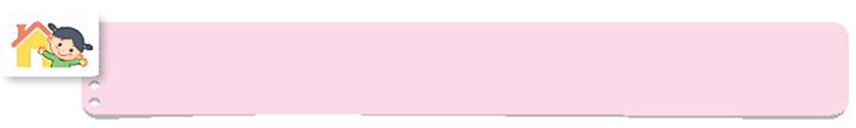
Kể cho người thân về nhân vật voi em trong câu chuyện.
→ Quan sát và kể lại theo tranh minh họa.
→ Kể về những hành động và cảm xúc của voi em sau khi nói chuyện với hươu và dê.
→ Rút ra bài học.
→ Lắng nghe ý kiến của người thân sau khi nghe em kể.

